Slide 1
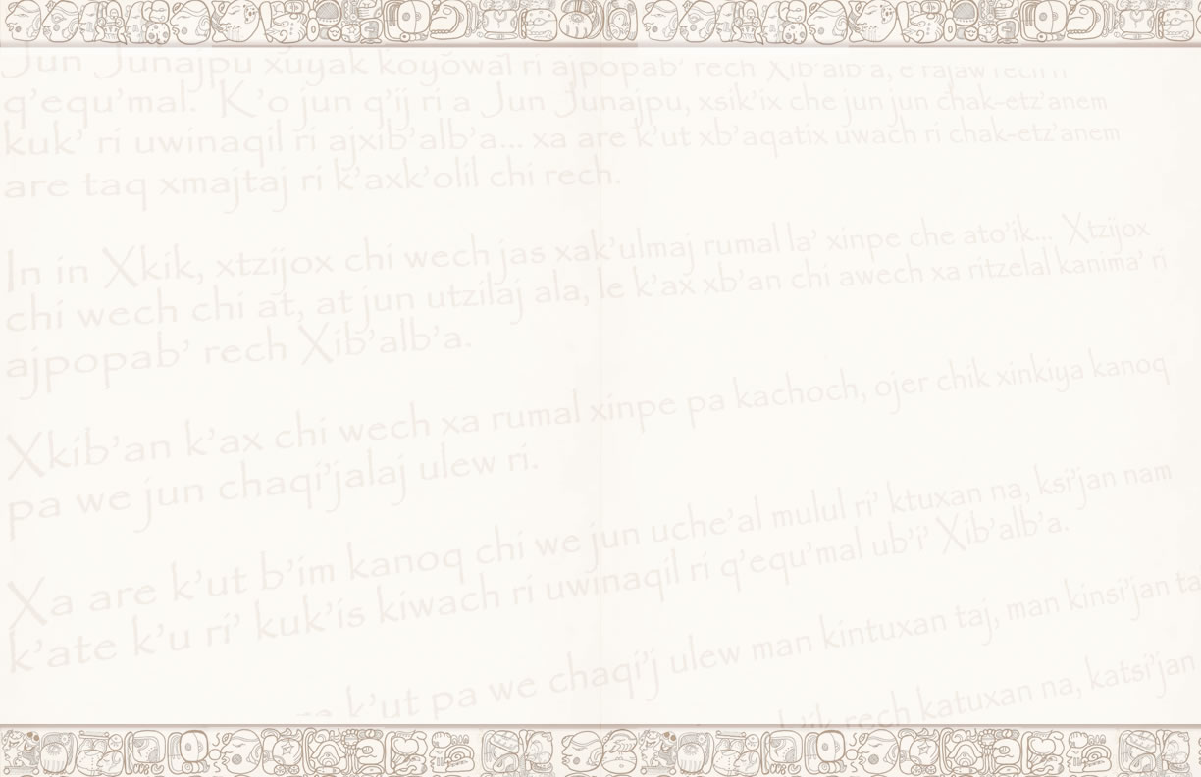

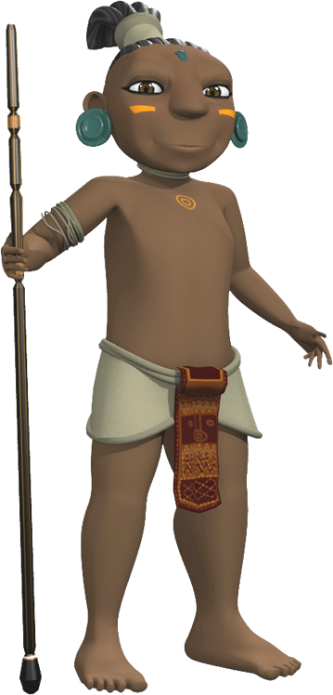
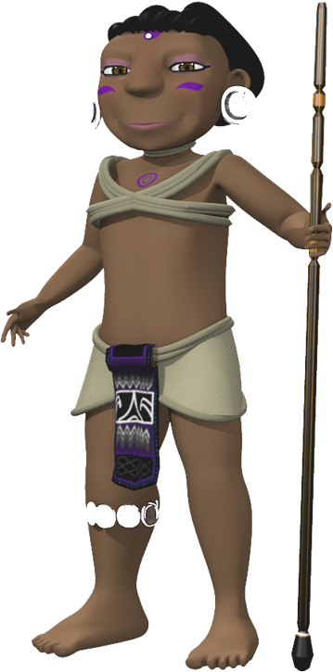
OBJETIVO
Visibilizar la riqueza cultural mesoamericana.
PROPUESTA
Componentes educativos, de código abierto y de entretenimiento.

Slide 2
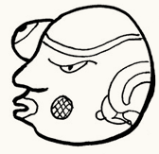

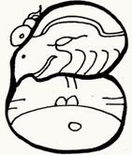

Corto animado en 3D
Utilizando el potencial de la producción audiovisual para difundir y compartir aspectos de la cultura maya.
Libro infantil
Adaptación y complemento literario, incluye material interactivo.
Videojuego
Elemento de entretenimiento de gran atractivo para el público infantil.
Documental
Para construir un referente metodológico y como antecedente y guía para futuros proyectos relacionados.

Slide 3
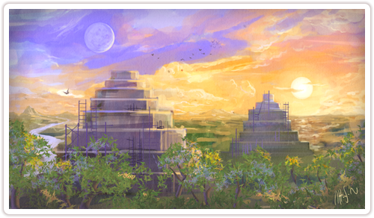
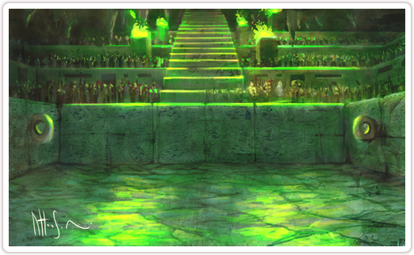
VOCES DEL POP WUJ
Diálogos del corto hablados en maya k’ich’e.
MÚSICA
A cargo de varios artistas centroamericanos.
DECORACIONES
A cargo de una glifógrafa maya.
ESCENARIO
Reconstrucción basadas en investigaciones arqueológicas.
ARTE CONCEPTO
Arte y estilo de todos los formatos basado en aspectos simbólicos y mágicos de la cultura maya.

Slide 4
Potencial de abarcar diversas audiencias debido a que es un proyecto multidisciplinario.
De codigo abierto lo que facilita su distribucion y proyección.
Contenido que funcionan como complemento educativo.
Avalado por el Consejo de Educación Indigena Maya Tzunuun K’ich’e.
Con componentes atractivos para difrentes públicos interesados en temas y campos como diseño, animación, arqueología, cultura mesoamericana, programación, ilustración, educación.
Con el aporte de reconocidos artistas centroamericanos.

Slide 5

Internet
Por medio de la plataforma de captación de donaciones KickStarter.
En escuelas de Guatemala
A través de la organización Enlace Quiché.
Código abierto
Disponible en Internet en un repositorio (carpeta compartida) donde los usuarios pueden accesar los contenidos durante el proceso y los producto finales.

